Slide 1
Альфа-Маршрут
Персональные рекомендации
для задач предпринимателя
Hack&Change 2026. Web/AI от Альфа-Банка. Трек 1
github.com/Makasinnnnnn/HackAndChange
Проверка: docker compose up --build
Открыть localhost:3080 и выбрать сценарий кофейни
Версия 1.1, 13 ноября 2026. Исходники опубликованы.
Качество рекомендаций и рост конверсии ещё не доказаны.
Notes:
Название команды и участников владелец ещё не указал; не выдумывать. Репозиторий содержит код и инструкции. Комплект технически подготовлен; отправляет участник команды. PDF кейса, с. 7 и 9.

Slide 2
Задача предпринимателя определяет формат обучения
Новичок открывает дело
Нужны вводный материал и понятный первый шаг. Длинная обязательная анкета мешает начать.
Владелец решает срочную проблему
Нужен шаблон или короткая инструкция. Большой курс может быть неуместен первым.
Бизнес-цели: конверсия в покупку обучения и число активных дней.
Проверяем влияние экспериментом после внедрения.
02
Notes:
Источник: оригинальный PDF кейса, с. 4–5. Бизнес-эффект является гипотезой, а не измеренным результатом.

Slide 3
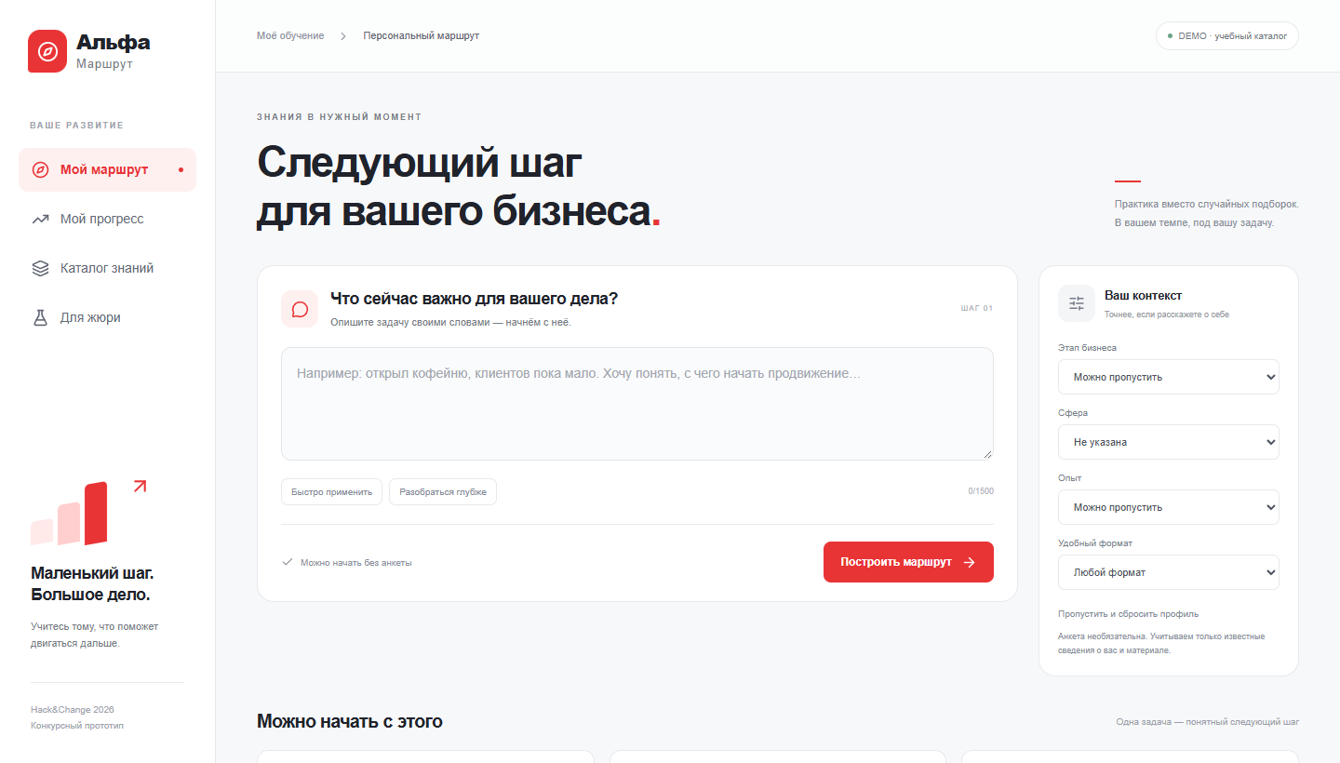
Задача и контекст в одном экране
Анкета необязательна. Основной сценарий работает без API-ключей.
03
Notes:
Скриншот локального приложения. DEMO: 36 авторских синтетических материалов, не действующий каталог Альфа-Курса.

Slide 4
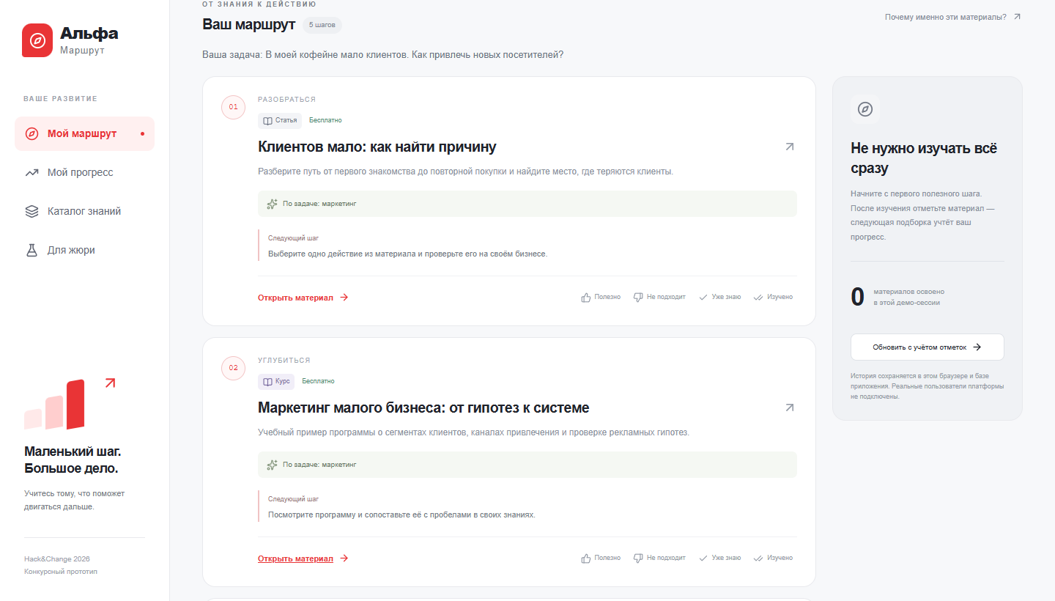
Рекомендация содержит объяснение и действие
04
Notes:
Скриншот реальной выдачи на синтетическом каталоге. Порядок рассчитывается алгоритмом. Это не доказательство бизнес-эффекта.

Slide 5
Данные проходят отдельную проверку доступа
62
102 128
таблицы в исходной базе
строк проверены восстановлением
1 473 материала после фильтров и удаления дублей
NULL Courses.Cost означает нулевую цену, подписочный доступ сохраняется.
Закрытые уроки, IP и пользовательские записи не попадают в каталог API.
У 507 материалов путь к источнику пока не подтверждён.
05
Notes:
Фактический аудит .backup от 12.11.2026. 62 таблицы и 102128 строк. Импорт 1476 строк метаданных, после дедупликации 1473. Источник: docs/data-audit.md.

Slide 6
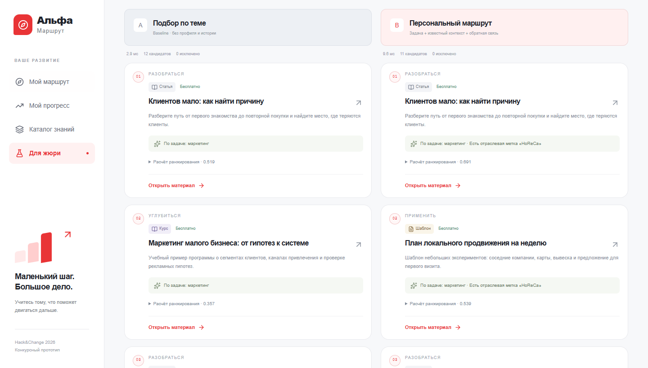
Baseline и персональный маршрут рассчитываются отдельно
32 тестовых профиля подготовлены. Экспертная оценка ещё не проведена.
06
Notes:
Реальный экран сравнения на одинаковых запросе и синтетическом каталоге. Метрики релевантности ещё не рассчитаны: человеческих меток нет.

Slide 7
Локальный поиск и независимое ранжирование
Поиск кандидатов
TF-IDF по словам и символьным сочетаниям. Опциональная локальная E5 помогает с перефразированием.
Персональный порядок
Задача, известные метаданные и обратная связь. Импорт завершённых курсов учитывает историю; освоенное исключается.
Qwen 1.5B уточняет задачу локально, только с подтверждением.
Цена не добавляет баллы; без модели работает обычный маршрут.
07
Notes:
Код: backend/app/engine.py, semantic.py. E5: https://huggingface.co/intfloat/multilingual-e5-small и ONNX-конверсия Xenova. Модель опциональна, не доказано превосходство на независимой экспертной разметке.

Slide 8
Приложение запускается через Docker
Next.js и FastAPI
Браузер обращается к одному origin. API хранит профиль и отметки в отдельном PostgreSQL приложения.
DEMO и FULL
DEMO содержит авторские примеры. FULL читает локальные метаданные через read-only mount, без дампа в образе.
Проверен чистый Windows Docker-старт из ZIP релиза 1.0.
Qwen: 0,9–1,9 с на трёх запросах; это не метрика качества.
08
Notes:
Архитектура: docs/architecture.md. Проверены Windows Docker из ZIP 1.0, unit/API и desktop/mobile E2E. Текущие результаты в docs/verification.md.

Slide 9
Проверка эффекта после внедрения
Контрольная и экспериментальная группы
Рандомизация по пользователю. A: подбор по теме. B: персональные рекомендации и маршрут.
Основная метрика
Покупка образовательного продукта за заранее выбранное окно после включения в эксперимент.
Дополнительно: активные дни, начало обучения и следующий шаг.
Ограничения: ошибки, задержки и негативная обратная связь.
Размер выборки рассчитываем до запуска по базовой конверсии и MDE.
09
Notes:
План эксперимента: docs/product-metrics.md. Конверсия, эффект, размер выборки и сроки пока не измерены. Нужны базовая конверсия, MDE и интеграция событий покупки.

